Slide 1
SARIKAYA KAYMAKAMLIĞI
İlçe Milli Eğitim Müdürlüğü
Şehit Suat Akıncı Halk Eğitimi Merkezi Müdürlüğü
2020

Slide 2
SARIKAYA ŞEHİT SUAT AKINCI HALK EĞİTİM MERKEZİ MÜDÜRLÜĞÜ

Slide 3
MİSYONUMUZ
Dünyada ve ülkemizde değişen yeni yaşam kültüründe bireylere ilgi, istek ve yetenekleri doğrultusunda bilgi, beceri ve meslek kazandırmak adına eğitim, öğretim ve rehberlik yapmak.

Slide 4
VİZYONUMUZ
Değişime açık, yenilikçi, bilgi ve tecrübeyi paylaşan, demokratik, çağdaş ve milli değerlere sahip anlayışın temsilcisi olmak.

Slide 5
HEDEFLERİMİZ
7’ den 77’ ye herkese din, dil ırk ayrımı yapmadan; ekonomik, sosyal ve kültürel katkı sağlayacak eğitim hizmetlerinde itici güç olmak.

Slide 6
TARİHÇE
Halk Eğitim Merkezi Müdürlüğü ilçemizde 1962 yılında faaliyete başlamış, uzun yıllar geçici olarak çeşitli binalarda hizmet vermiştir. Kendi binasına 1986 yılında taşınmıştır.
Önceki kurum binamız 1932 yılında eski Hamam Köyü İlkokulu olarak yapılmış,bir süre kullanılmadan boş olarak kalmıştır. 1985 yılında büyük onarım ve tadilat görerek 3 idari oda ve 2 sınıflı olarak tanzim edilmiştir.1993 yılında müdürlüğümüze ait ek bina olarak yaptırılan, ancak inşaat safhasında Kız Meslek Lisesi’ne verilen binada 2 sınıf ve 1 arşiv odasını müdürlüğümüz kullanmıştır. Kurumumuz 1999 yılından itibaren kaloriferle( katı yakıt kullanarak) ısıtılmaya başlanmıştır.
Kurumumuz Pazar Yeri mevkiinde bulunan yeni binasına Ekim 2016 da taşınmıştır. Yeni binamız bodrum kat, zemin 1. kattan ve 2. kattan oluşmaktadır. Bodrum katta 1 atölye, 1 depo ve mescid bulunmaktadır. Zemin katta 4 derslik, 1 memur odası bulunmaktadır. 1. Katta 1 BT sınıfı, 4 derslik ve müdür odası bulunmaktadır. 2. Katta Çini Atolyesi, kütüphane,oyun odası,kadın dinlenme odası, müdür yardımcısı odası ve 1 derslik bulunmaktadır.

Slide 7
PERSONEL SAYILARI
 | 2018-2019 | 2019-2020
Müdür | 1 | 1
Müdür Yardımcısı | 2 | 1
Memur | 1 | 1
Kurum Öğretmeni | 2 | 3
Dış Kurum Öğretmeni | 16 | 10
Sigortalı Usta Öğretici | 23 | 15
Sürekli İşçi | 1 | 1
TYP İşçi | 7 | 3

Slide 8
Sınıflar Bazında 2019-2020 yılı Öğrenci Sayıları Destekleme ve Yetiştirme Kursu
Sınıf | KIZ | ERKEK | TOPLAM
Mezun A | 16 | 9 | 25
Mezun B | 13 | 11 | 24
Mezun C | 15 | 9 | 24
Genel Toplam | 44 | 29 | 73

Slide 9
2018 ve 2019 KARŞILAŞTIMALI İSTATİSTİĞİ
HAYAT BOYU ÖĞRENME-YETİŞTİRME KURS BİLGİLERİ
 | AÇILAN KURS SAYISI |  |  | TOPLAM KURSİYER SAYISI
KURS | 2018 | 2019 | EĞİLİM | 2018 | 2019 | EĞİLİM
Genel Kurslar | 21 | 50 | %138 | 627 | 1286 | %105,1
Mesleki ve Teknik Kurslar | 7 | 21 | %200 | 186 | 625 | %236
Okuma Yazma Kursları | 14 | 14 | %0 | 185 | 199 | %7,5
Örgün ve Yaygın Eğitimi Destekleme ve Yetiştirme Kursları | 1 | 1 | %0 | 26 | 42 | %61,5
TOPLAM | 43 | 86 | %100 | 854 | 2152 | %152,9

Slide 10
ÜRETİLEN HİZMETLER
A) OKUMA YAZMA KURS BİLGİLERİ
2018-2019 (TOPLAM) AÇILAN KURS SAYISI | KATILAN KURSİYER SAYISI
14 | 199
2019-2020 (1. DÖNEM) AÇILAN KURS SAYISI | KATILAN KURSİYER SAYISI
(3 alanda) 7 | 63
B) GENEL KURSLAR
2018-2019 (TOPLAM) AÇILAN KURS SAYISI | KATILAN KURSİYER SAYISI
50 | 1286
2019-2020 (1. DÖNEM) AÇILAN KURS SAYISI | KATILAN KURSİYER SAYISI
(18 Aalanda) 39 | 878
C) MESLEKİ VE TEKNİK KURSLAR
2018-2019 (TOPLAM) AÇILAN KURS SAYISI | KATILAN KURSİYER SAYISI
21 | 625
2019-2020 (1. DÖNEM) AÇILAN KURS SAYISI | KATILAN KURSİYER SAYISI
(11 Alanda) 15 | 365

Slide 11
ÜRETİLEN HİZMETLER
KURS KURSİYER TOPLAMI
2018-2019 (TOPLAM) AÇILAN KURS SAYISI | KATILAN KURSİYER SAYISI
85 | 2110
2019-2020 (1. DÖNEM) AÇILAN KURS SAYISI | KATILAN KURSİYER SAYISI
(32 Alanda ) 61 | 1306
AÇIK ÖĞRETİM LİSESİ ORTAOKULU TOPLAMI
2018 DÖNEMLERİ AÇIK ÖĞRETİM ÖĞRENCİ SAYISI | 2019 1. DÖNEM AÇIK ÖĞRETİM ÖĞRENCİ SAYISI
935 | 355

Slide 12
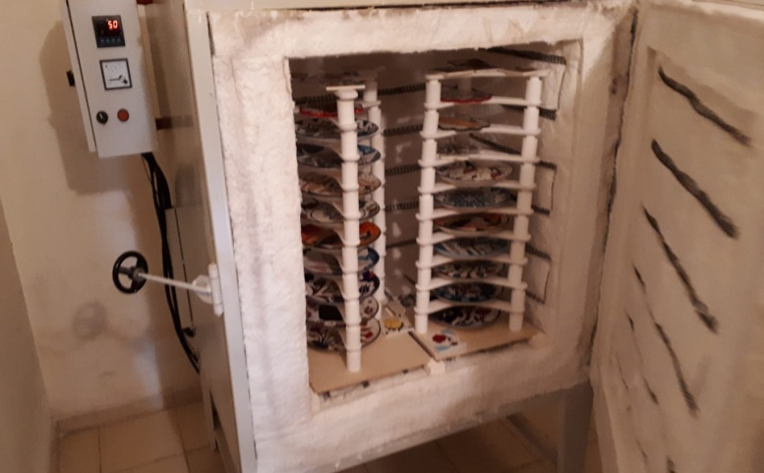
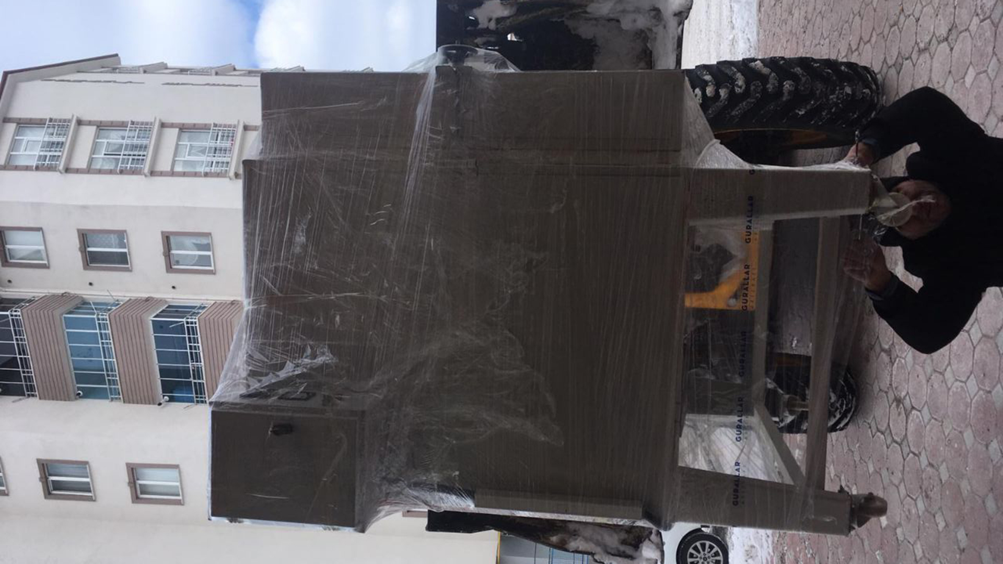
KURUMDA YAPILAN FAALİYETLER
ÇİNİ FIRINI ALIMI

Slide 13
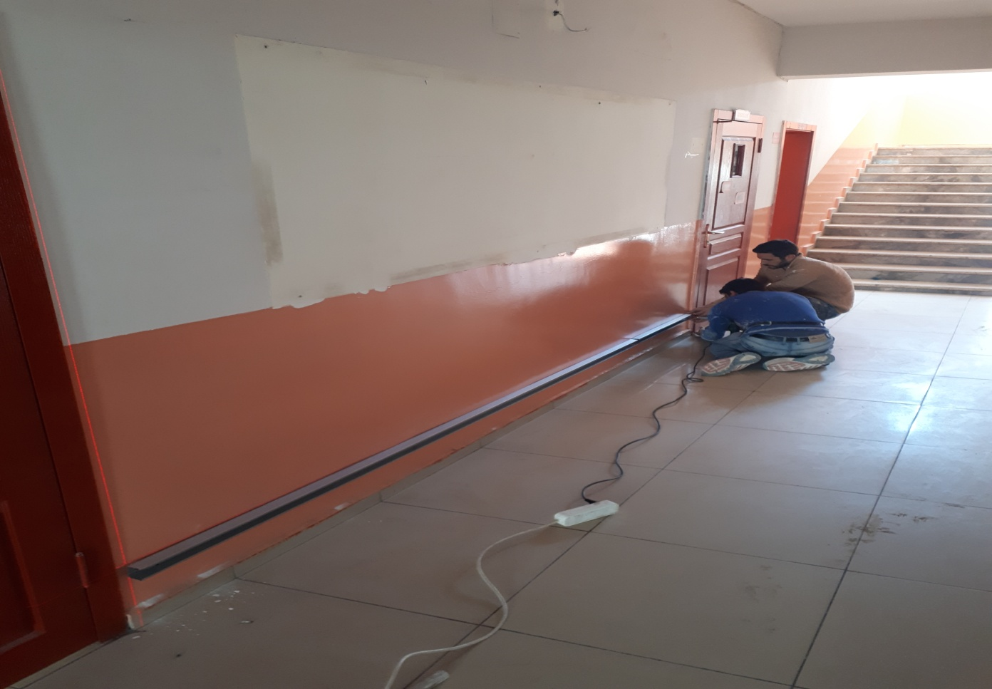
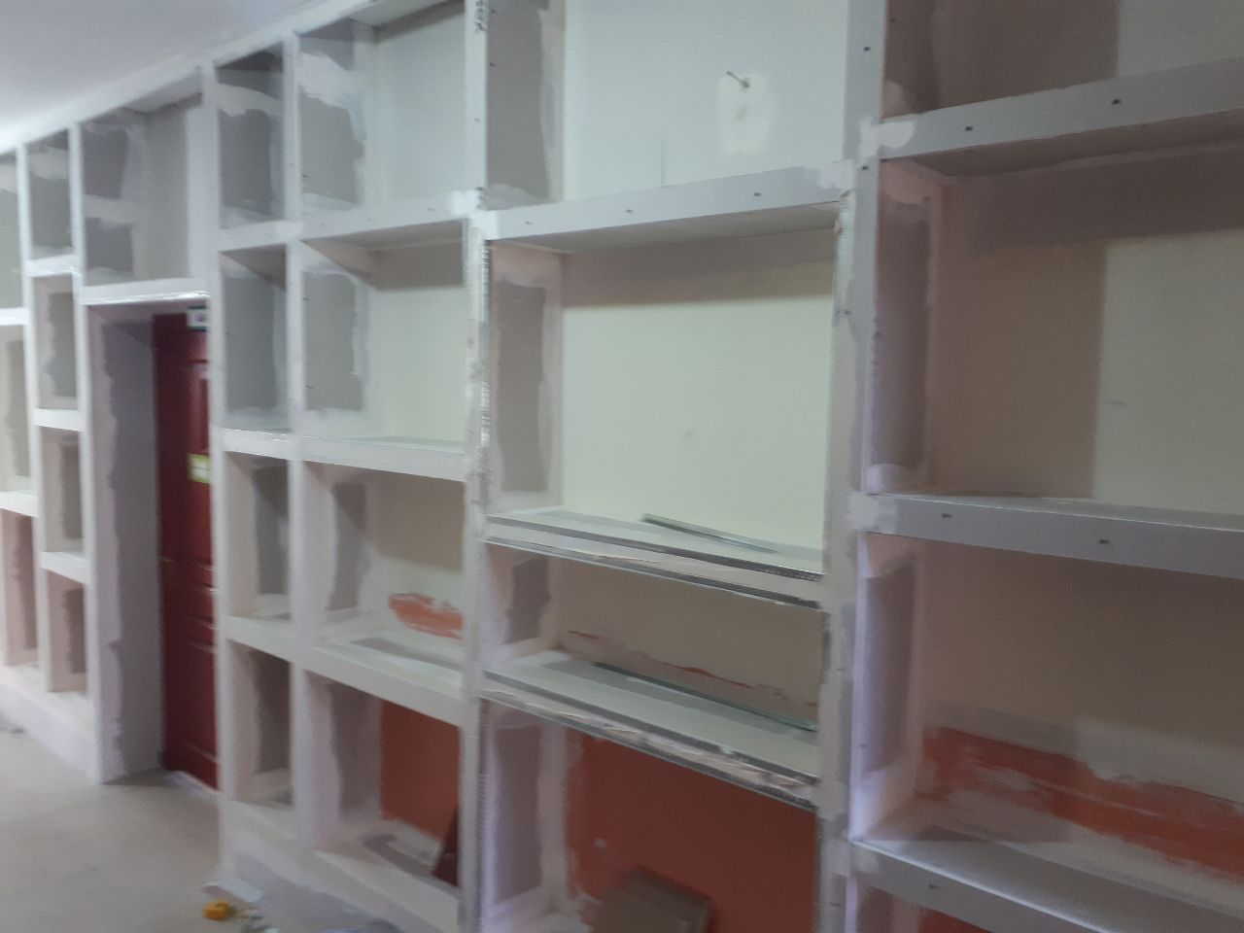
KURUMDA YAPILAN FAALİYETLER
SERGİ KORİDORU

Slide 14
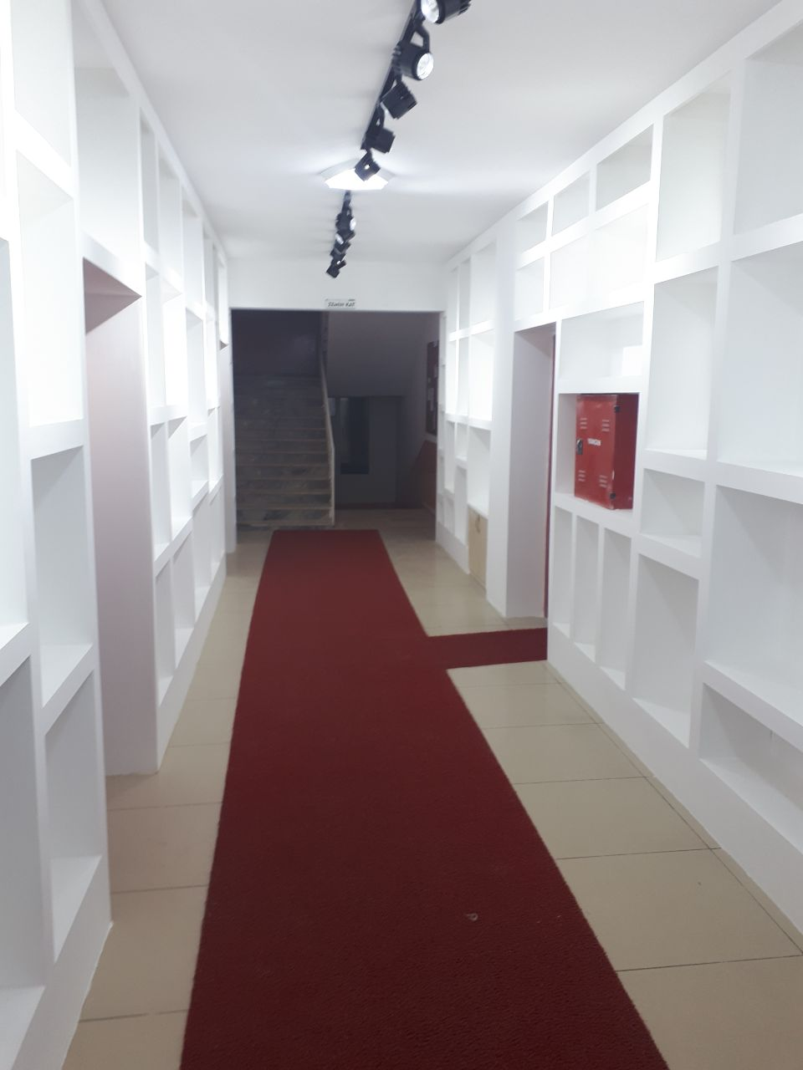
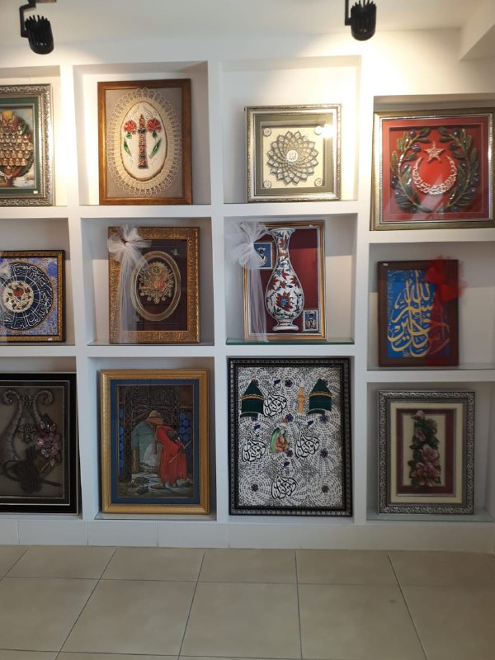
KURUMDA YAPILAN FAALİYETLER
SERGİ KORİDORU

Slide 15
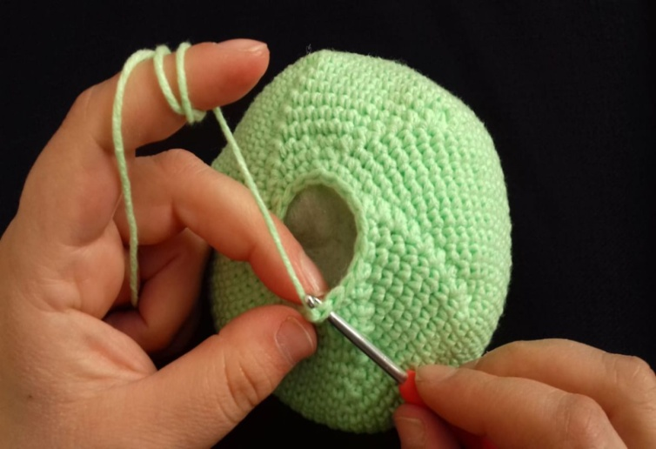
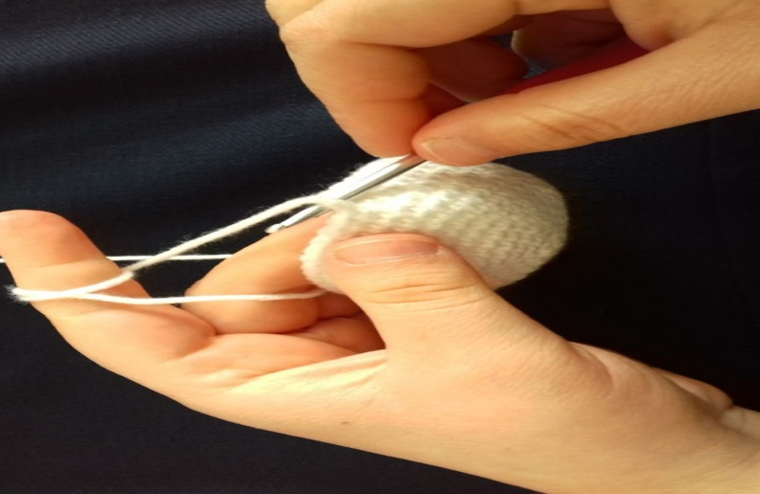
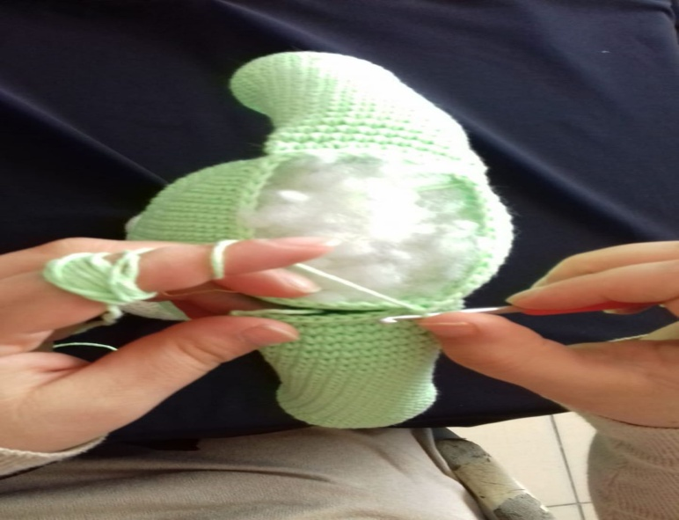
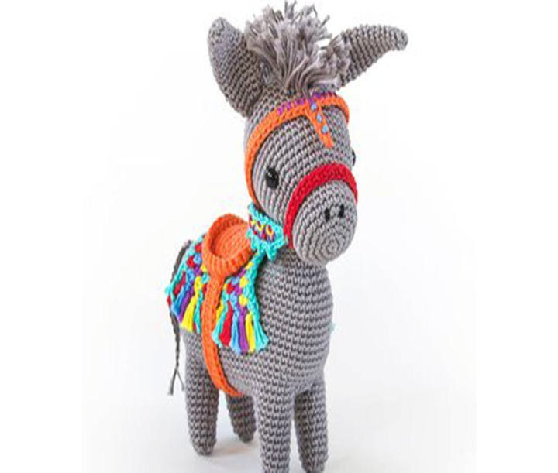
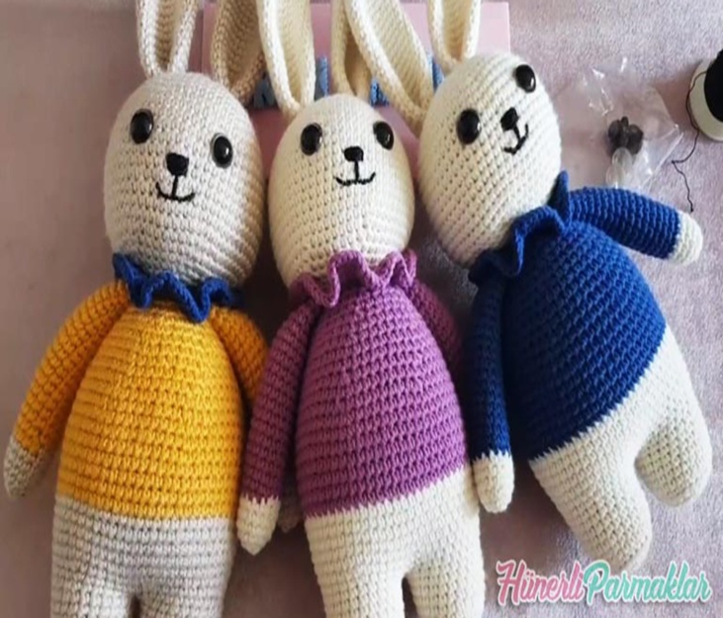
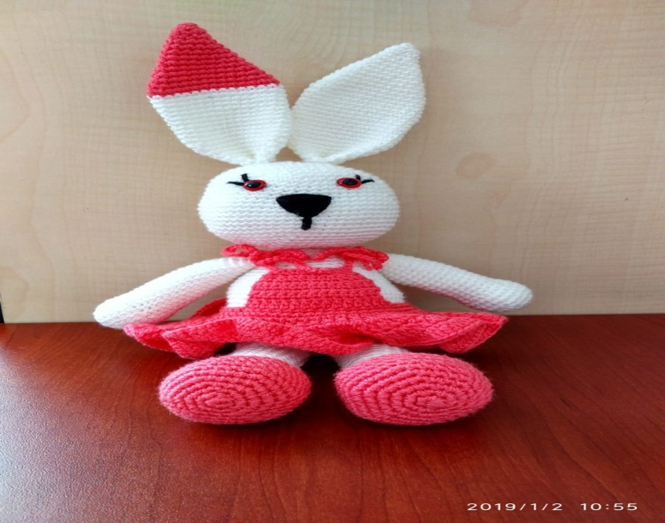
SOSYAL SORUMLULUK FAALİYETLERİMİZ
SEVGİ EVLERİ SEVGİ EVLERİNDE KALAN ÇOCUKLARIMIZA OYUNCAK BEBEK YAPIMI

Slide 16
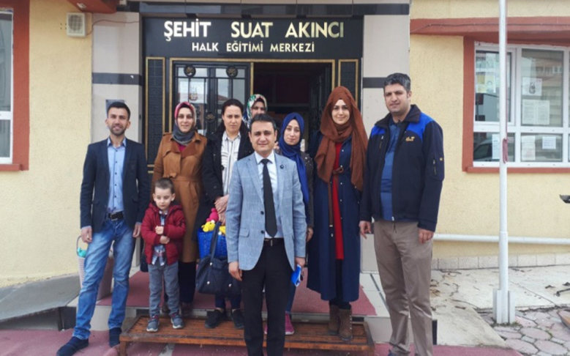
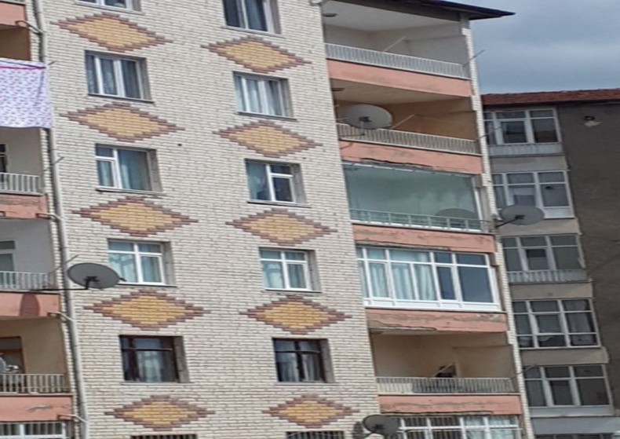
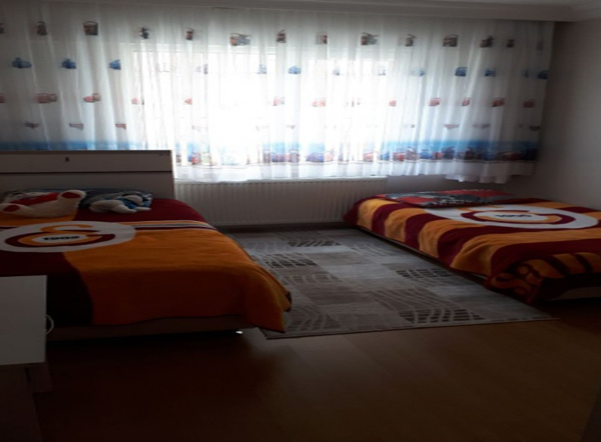
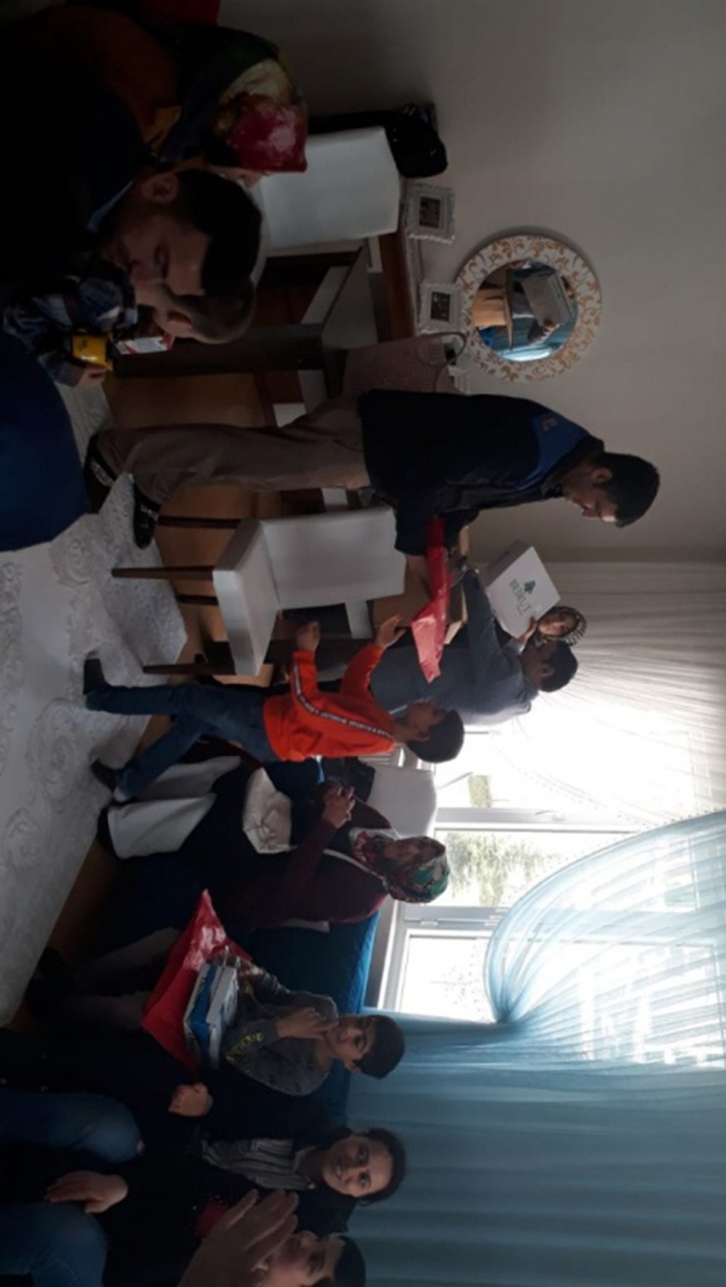
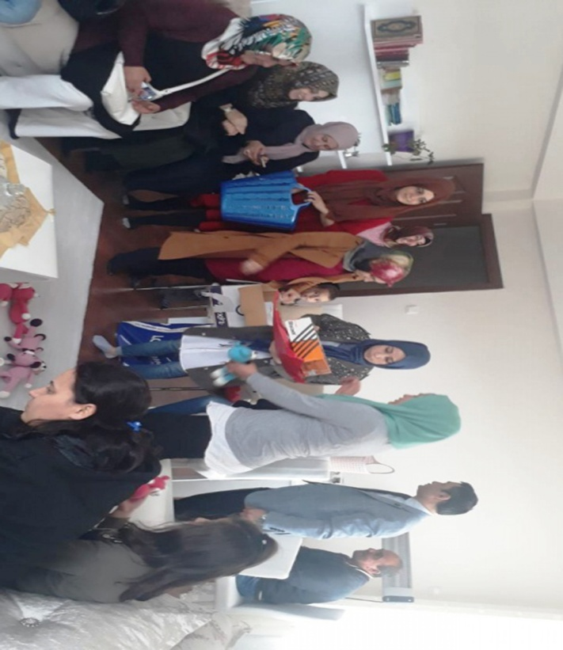
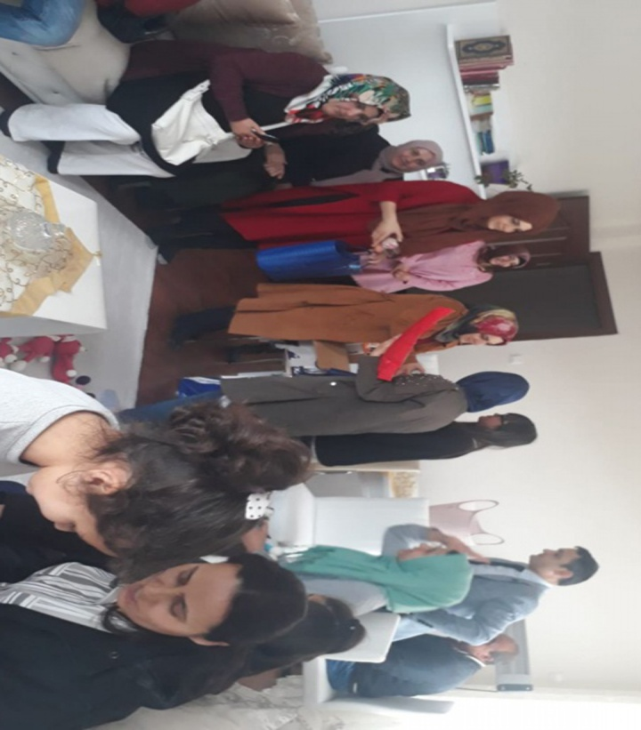
SOSYAL SORUMLULUK FAALİYETLERİMİZ
SOSYAL SORUMLULUK PROJESİ YOZGAT SEVGİ EVLERİNE ZİYARETİMİZ VE YARDIMLARIN DAĞITIMI

Slide 17
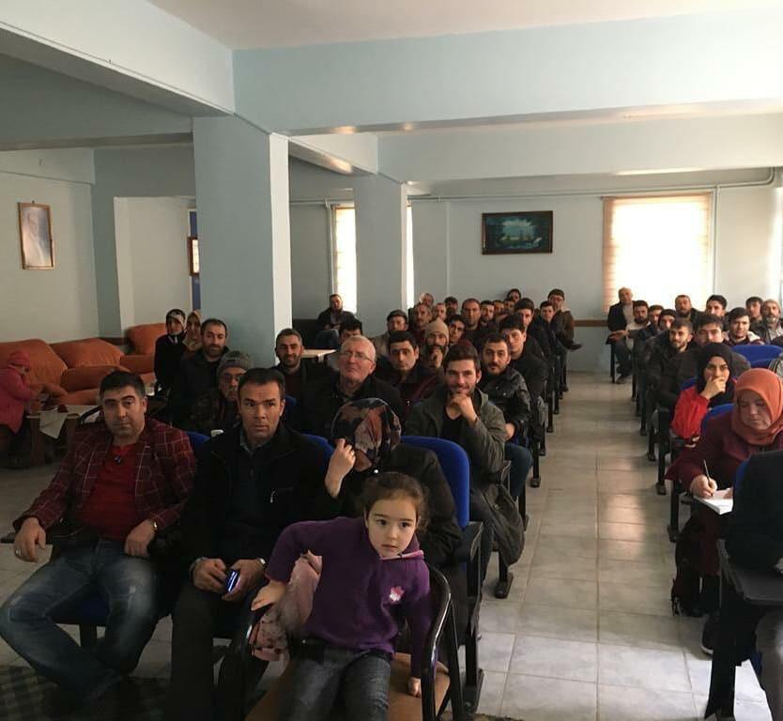
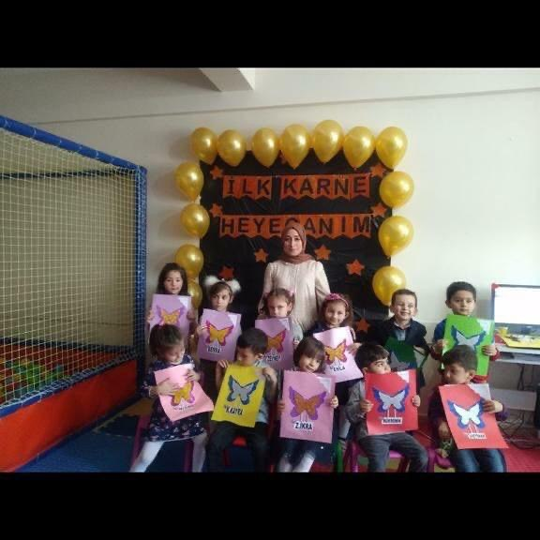
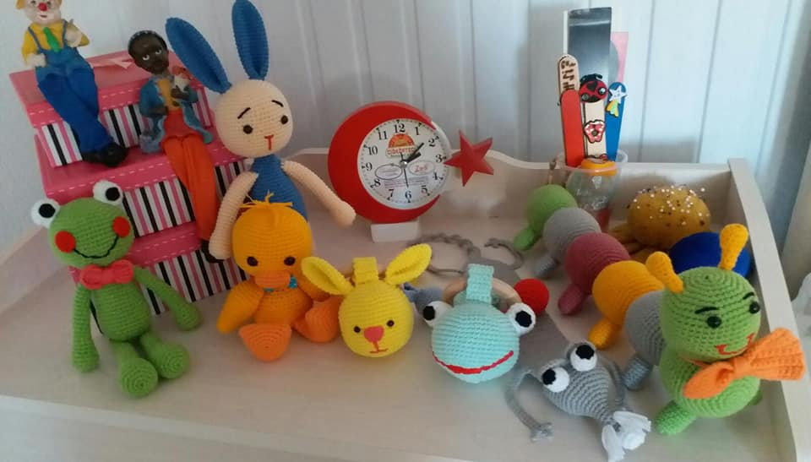
KURS FAALİYETLERİMİZ
AMİGRUMİ
SÜRÜ YÖNETİMİ
OYUN ODASI

Slide 18
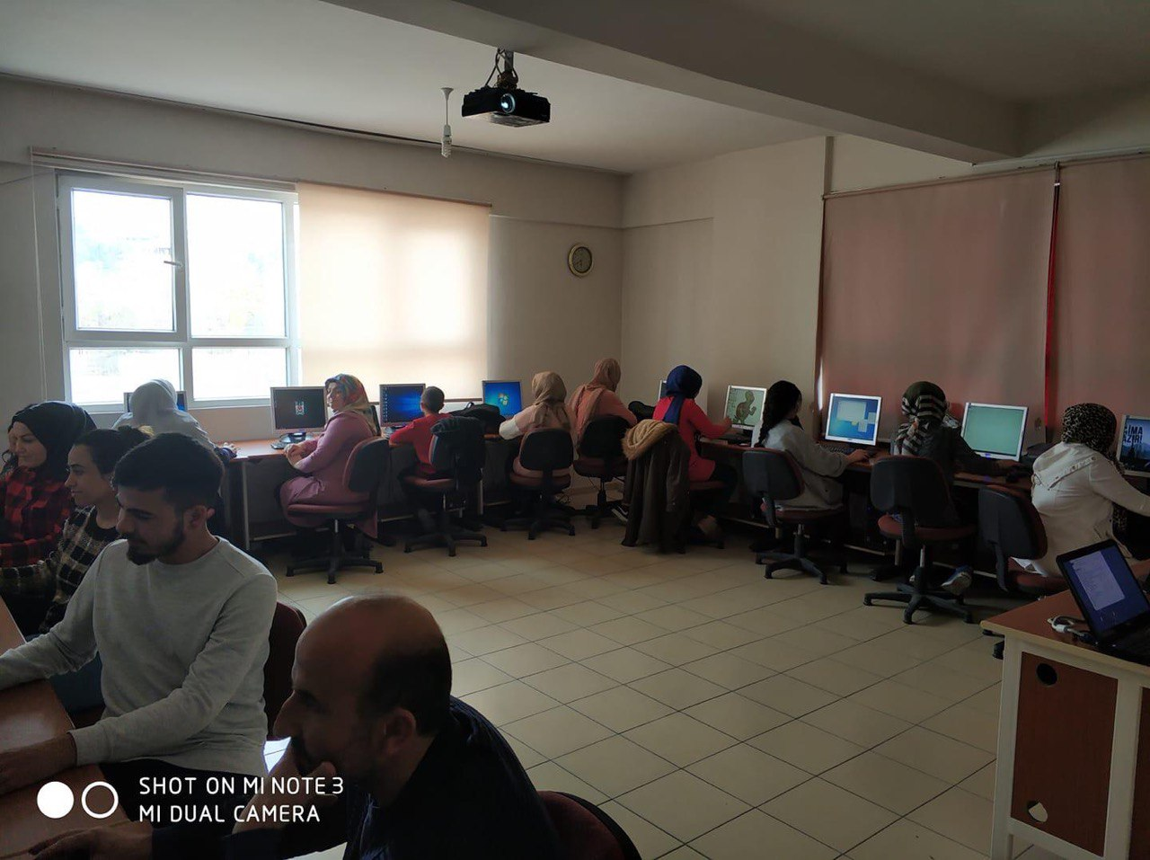
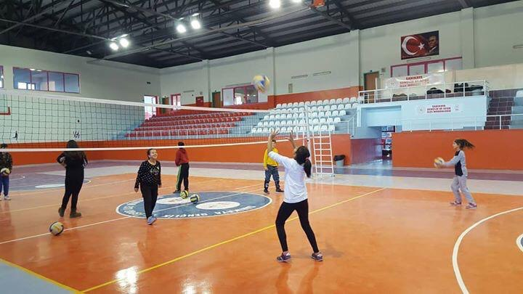
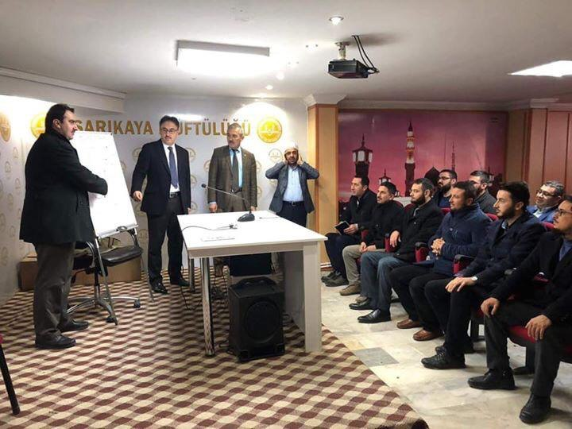
KURS FAALİYETLERİMİZ
VOLEYBOL
TASHİHİ HURUF
BİLGİSAYAR İŞLETMENLİĞİ

Slide 19
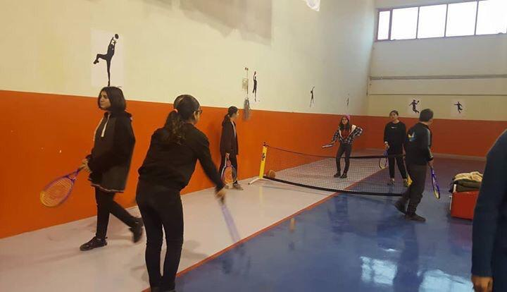
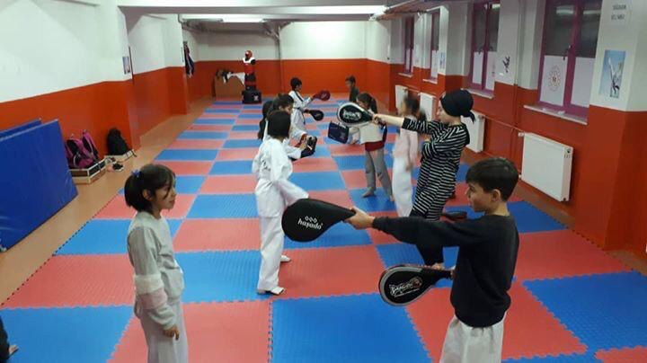
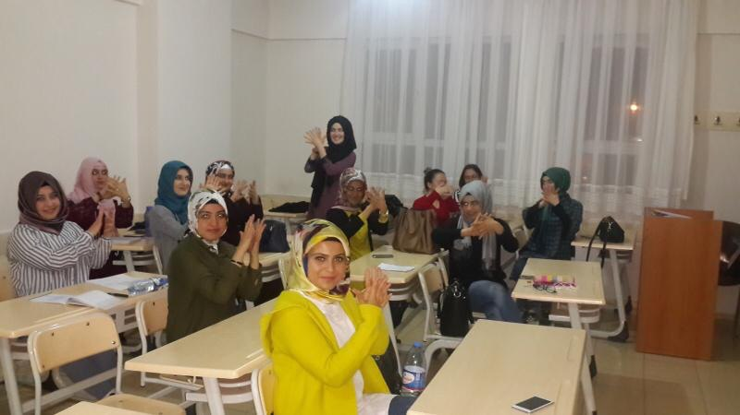
KURS FAALİYETLERİMİZ
TÜRK İŞARET DİLİ
TENİS
TEAKWONDO

Slide 20
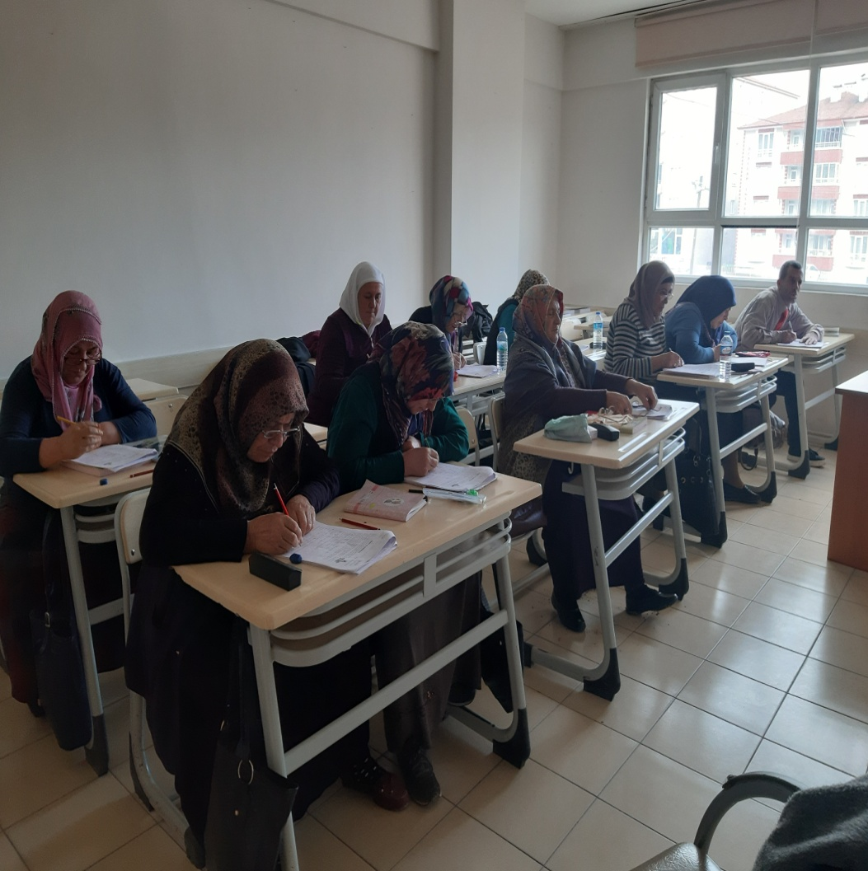
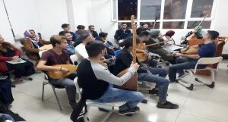
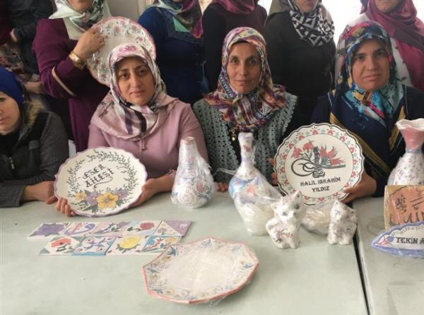
KURS FAALİYETLERİMİZ
BAĞLAMA
ÇİNİ
OKUMA YAZMA

Slide 21
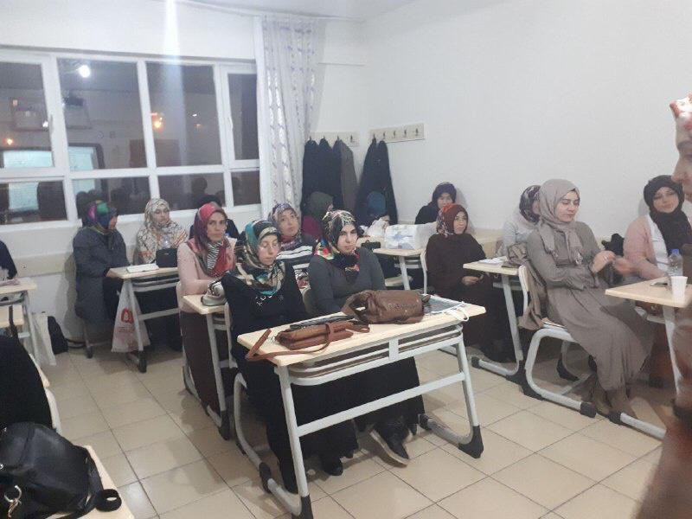
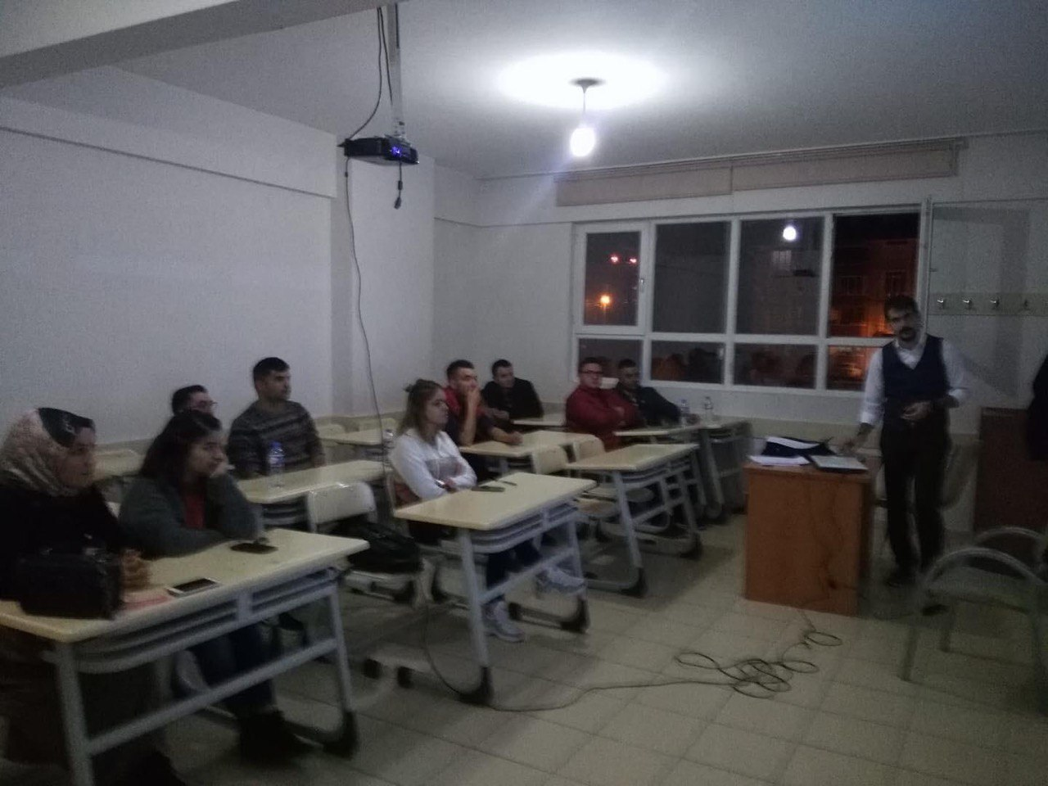
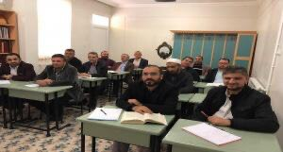
KURS FAALİYETLERİMİZ
HİJYEN
ARAPÇA
OKUL ÖNCESİ ÇOCUK GELİŞİMİ

Slide 22
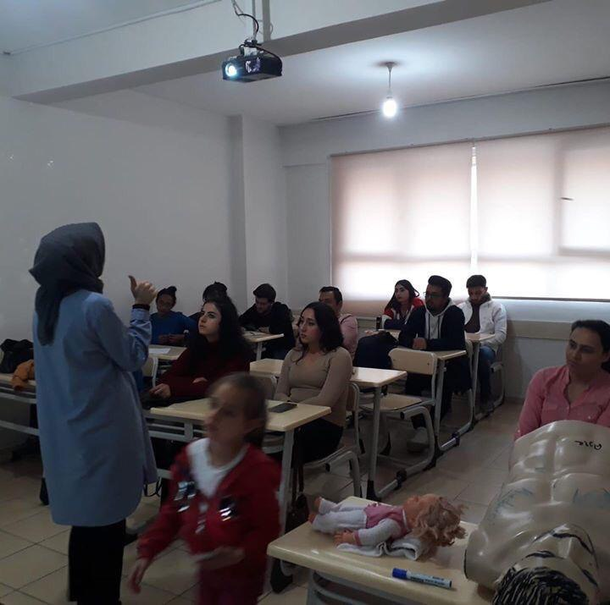
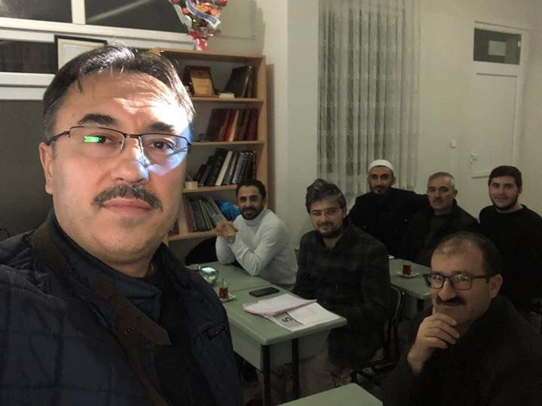
KURS FAALİYETLERİMİZ
İLK YARDIM
ARAPÇA A2
BAKIR İŞLEMECİLİĞİ

Slide 23
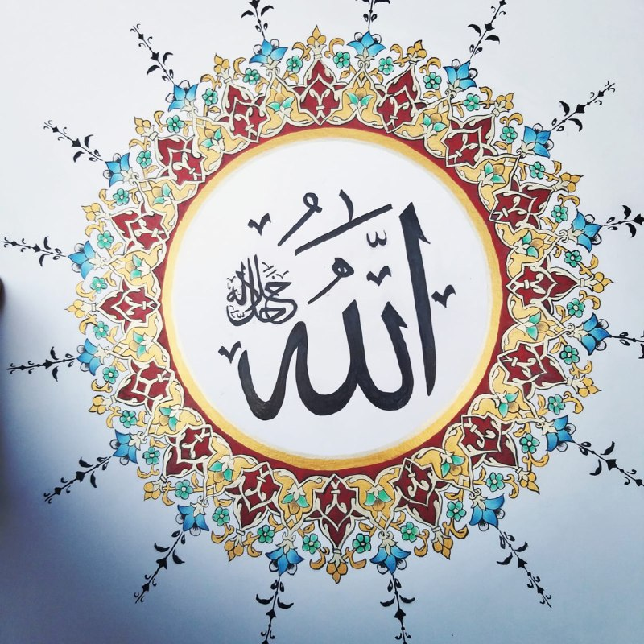
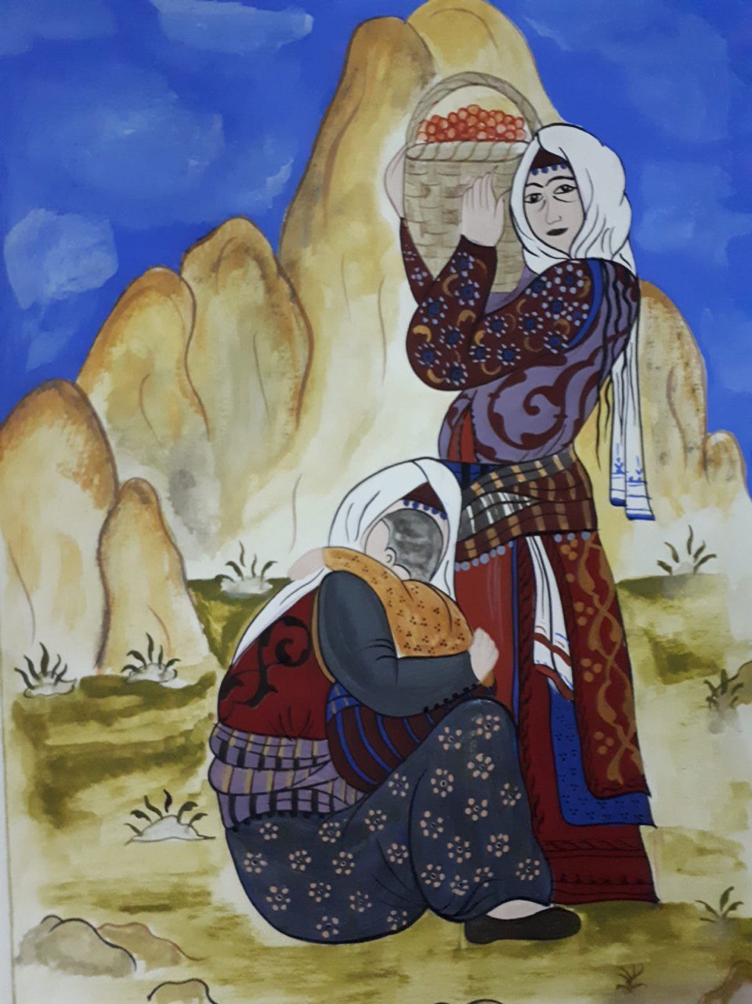
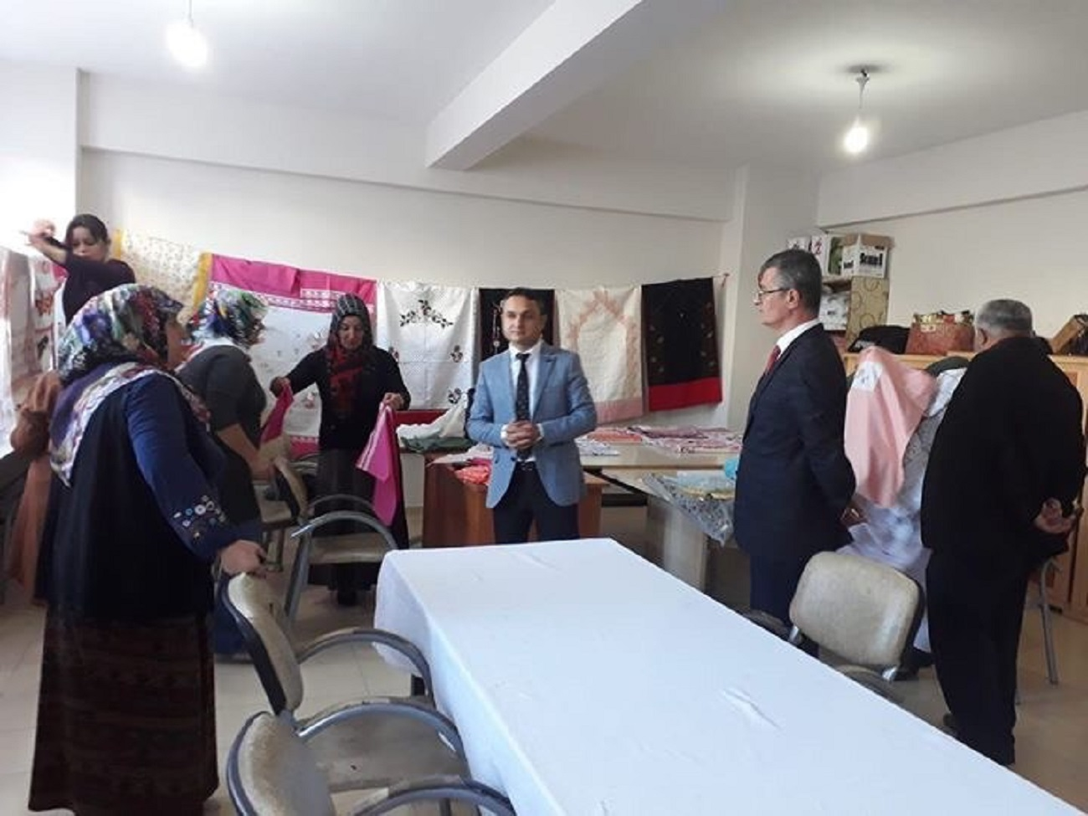
KURS FAALİYETLERİMİZ
MİNYATÜR
DİKİŞ NAKIŞ
TEZHİP

Slide 24
DEVAM EDEN PROJELER
İÇİŞLERİ BAKANLIĞI ‘PROJEM TÜRKİYE YARIŞMASI’
EPALE (YETİŞKİN EĞİTİMİ PROJESİ)
ORAN
ERASMUS

Slide 25
SARIKAYA ŞEHİT SUAT AKINCI HALK EĞİTİM MERKEZİ OLARAK HEP BİRLİKTE, ELELE GELİŞİYOR, DEĞİŞİYOR VE ZENGİNLEŞİYORUZ. AİLEMİZE KATILIN, BİZİ İZLEMEYE DEVAM EDİN…

Slide 26
TEŞEKKÜRLER
TEKİN ARSLAN
KURUM MÜDÜRÜ

